Slide 1


5.2 底盘概述
RoboWalker | Yssickjgd

Slide 2
目录
底盘是什么
常见的底盘种类
底盘要完成的工作

Slide 3
1 底盘是什么
能动，能带着整个车动

Slide 4
1 底盘是什么
底盘
全向运动底盘
全向轮底盘
麦克纳姆轮底盘（麦轮底盘）
舵轮底盘（矢量底盘、独立转向轮底盘）
。。。。。。
非全向运动底盘
阿克曼底盘（汽车底盘）
差速底盘（滑移底盘，RM里不推荐，但一些工训、智能车等比赛常见）
。。。。。。
本章默认底盘是四轮底盘，当然全向轮和舵轮也可以做三轮底盘，也可以进行全向运动
对于电控来说，底盘最重要的区别是轮组的类型
此外，也有一些衍生出来的其它类型底盘，如双全双舵底盘（RoboPilots战队、华南虎战队有相关研究）

Slide 5
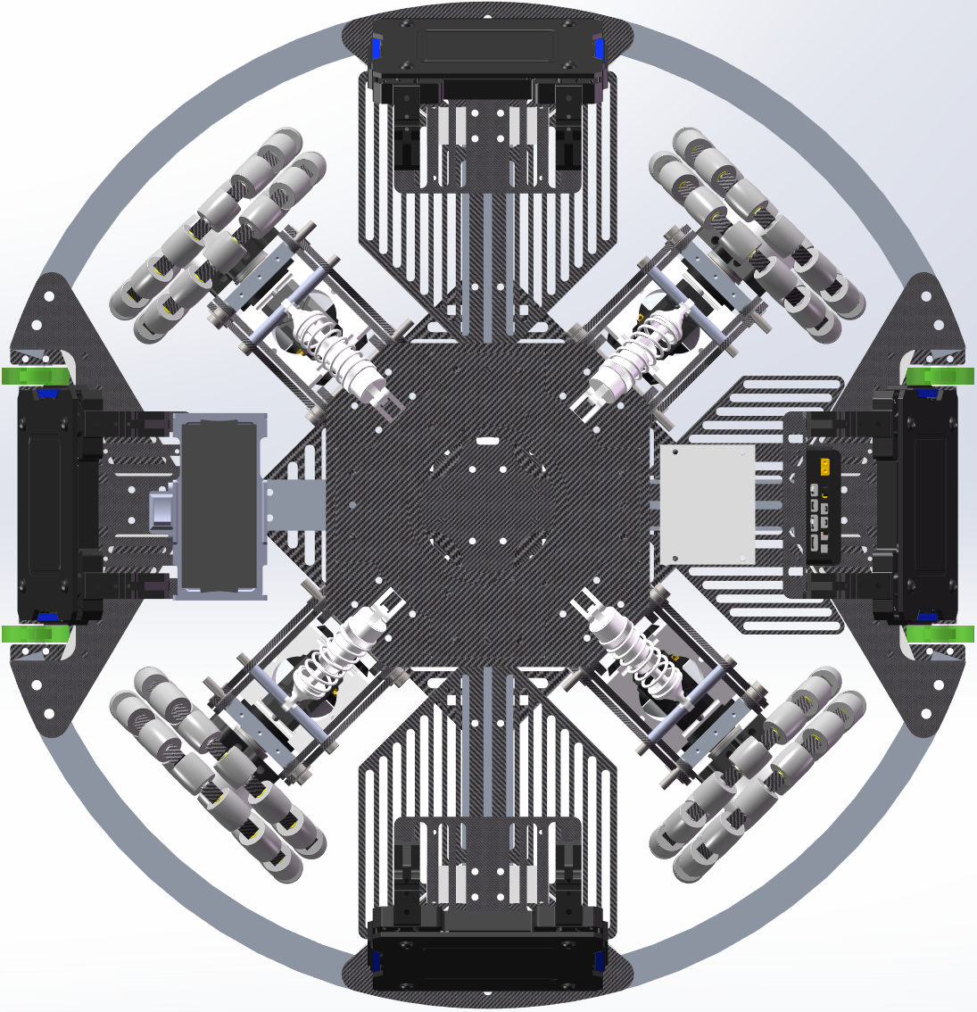
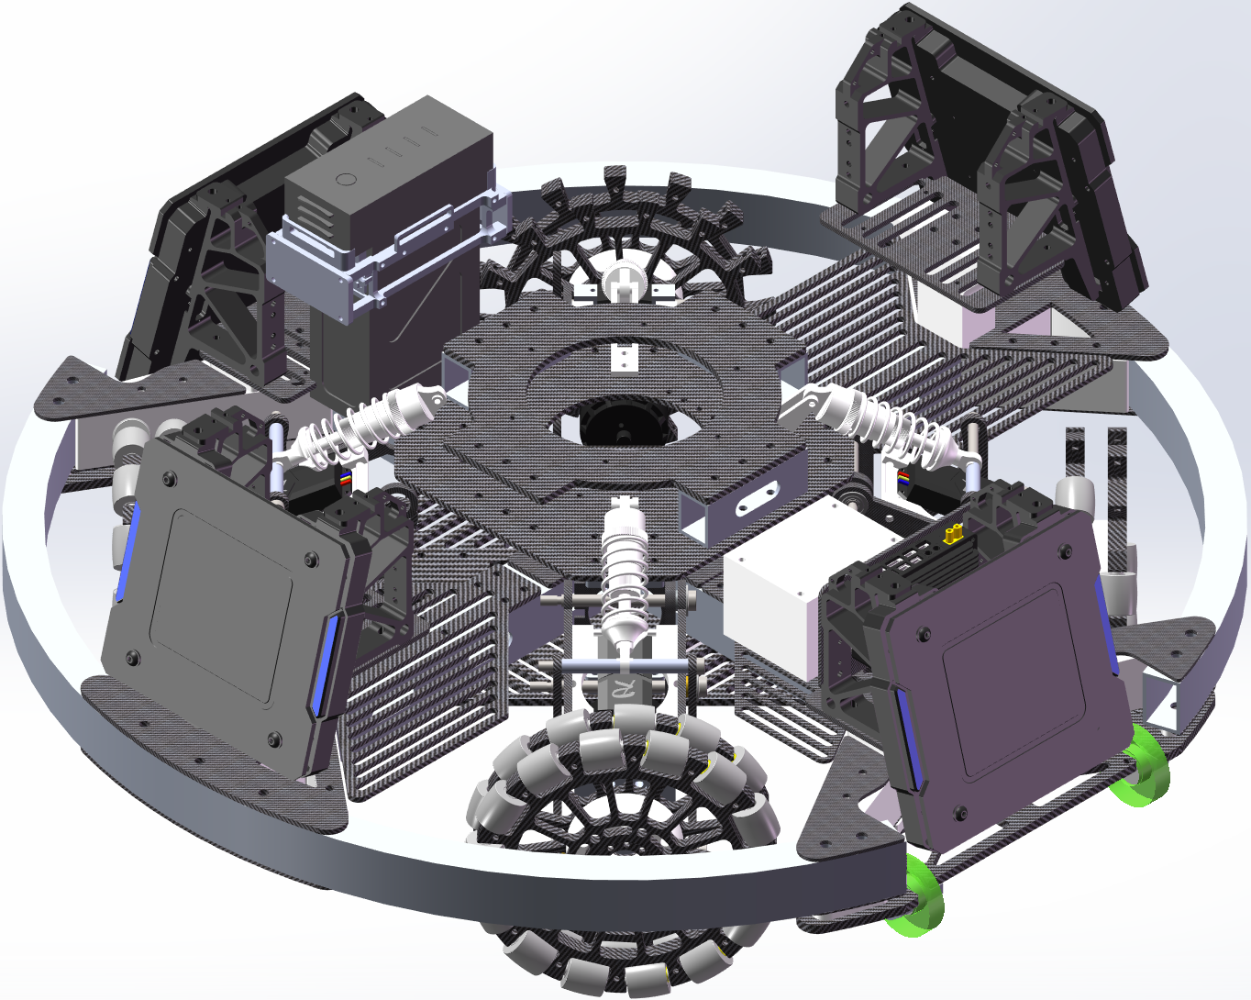
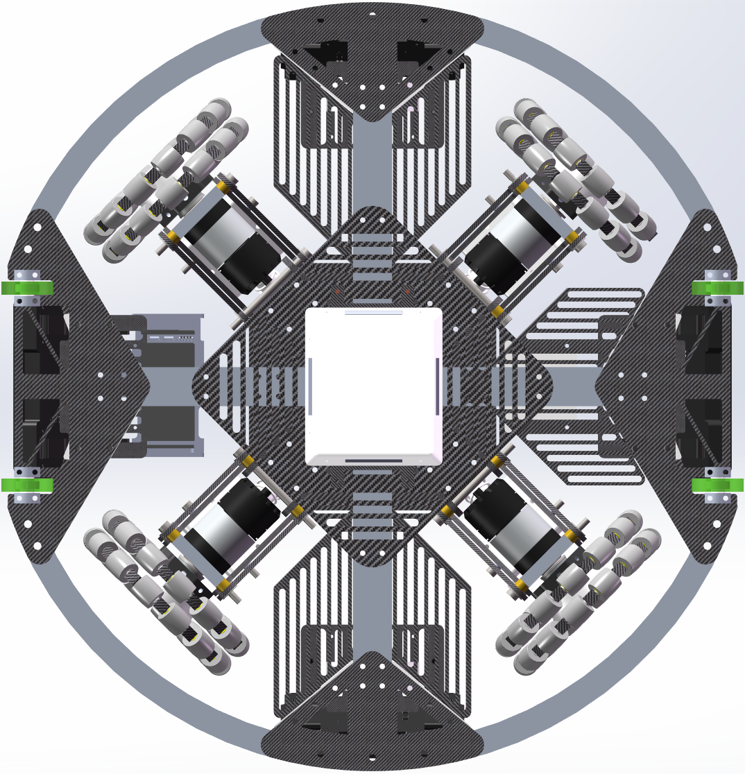
2 常见的底盘种类
全向轮底盘，触地点形成矩形，每个轮面对正交方向夹角45°
俯视图 等轴测视图 仰视图

Slide 6
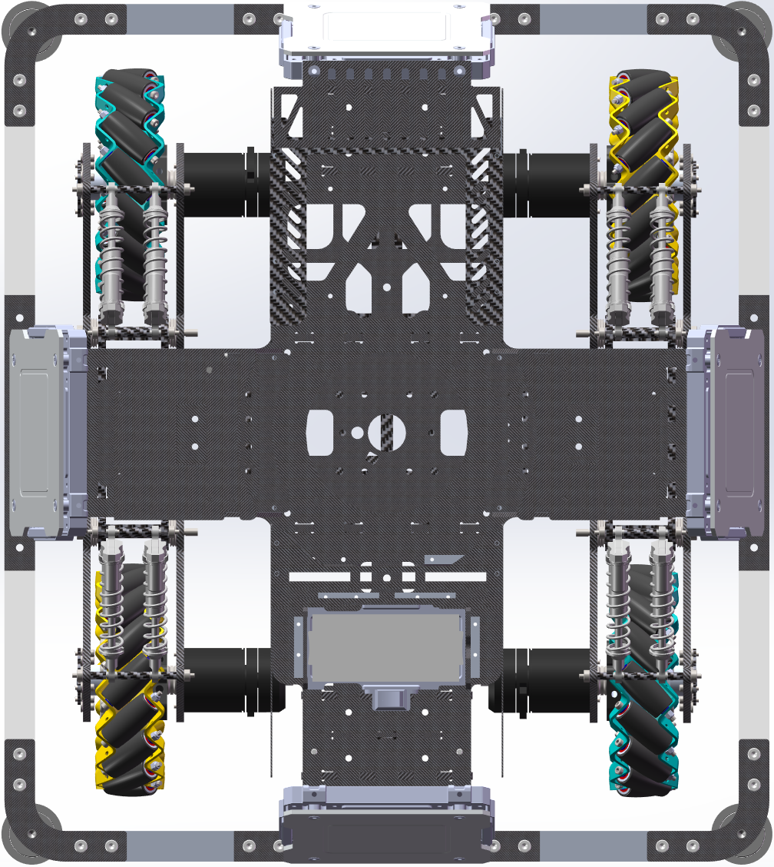
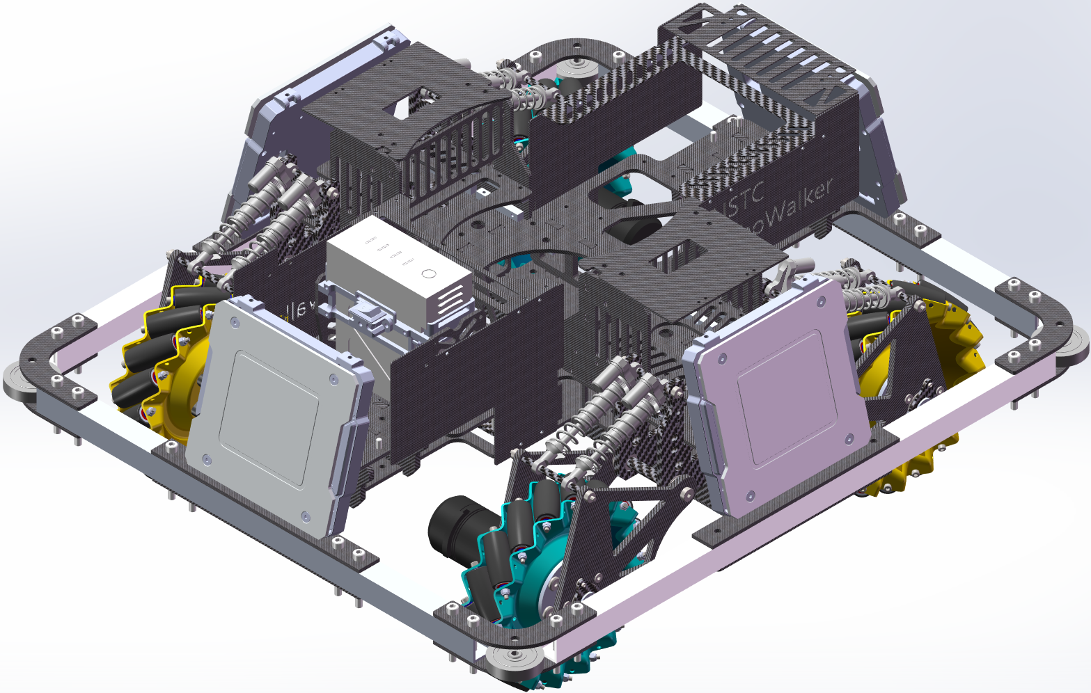
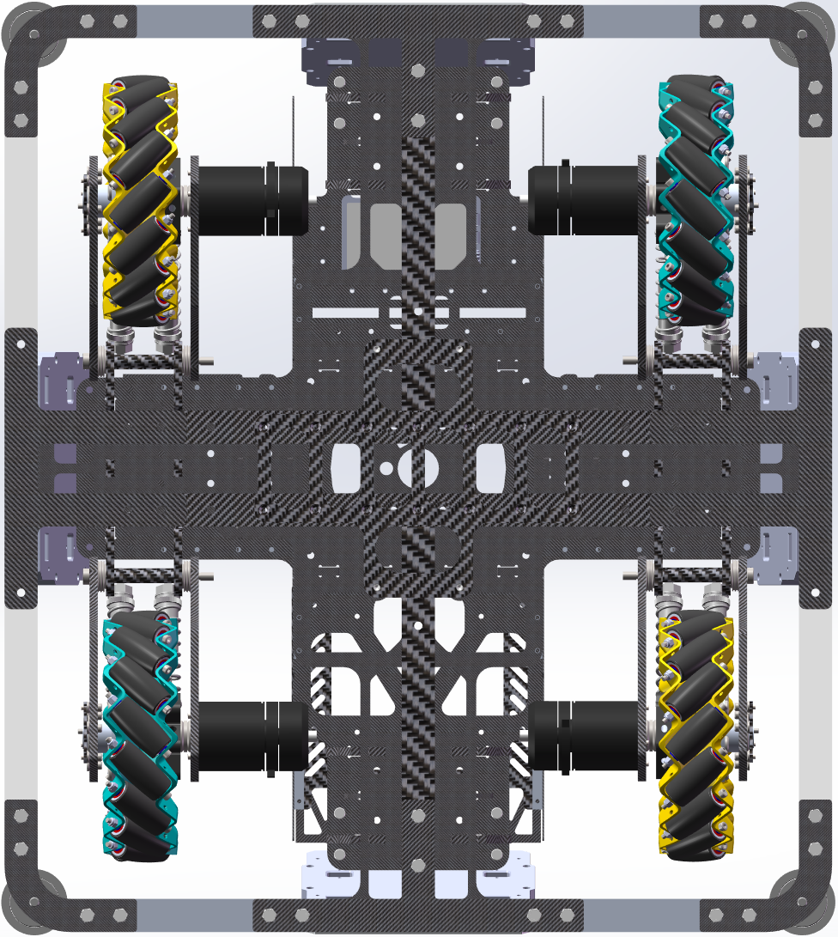
2 常见的底盘种类
麦克纳姆轮底盘，触地点形成矩形，每个轮面同向
麦克纳姆轮有两种，如图所示，注意不要装反。装反只能平动，转动会打滑。正确装法俯视打叉，仰视画圆
俯视图 等轴测视图 仰视图

Slide 7
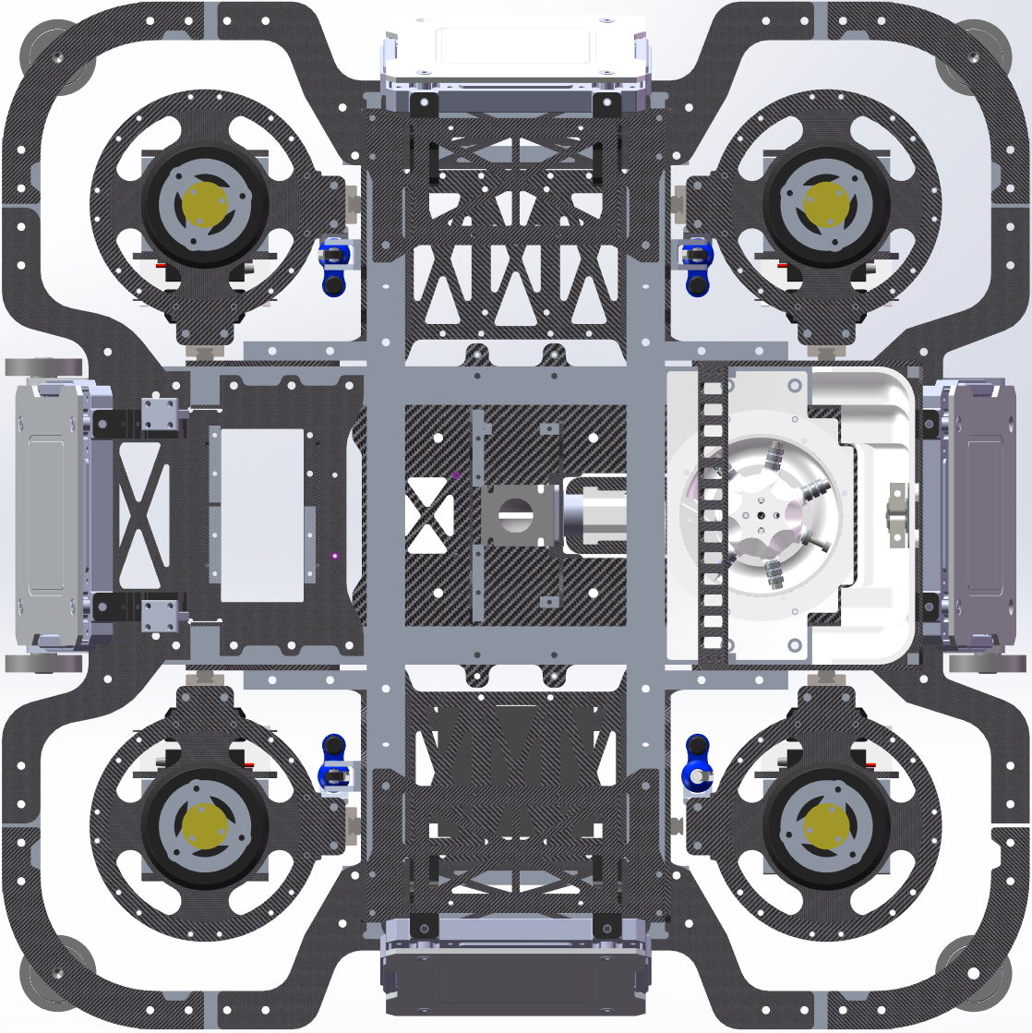
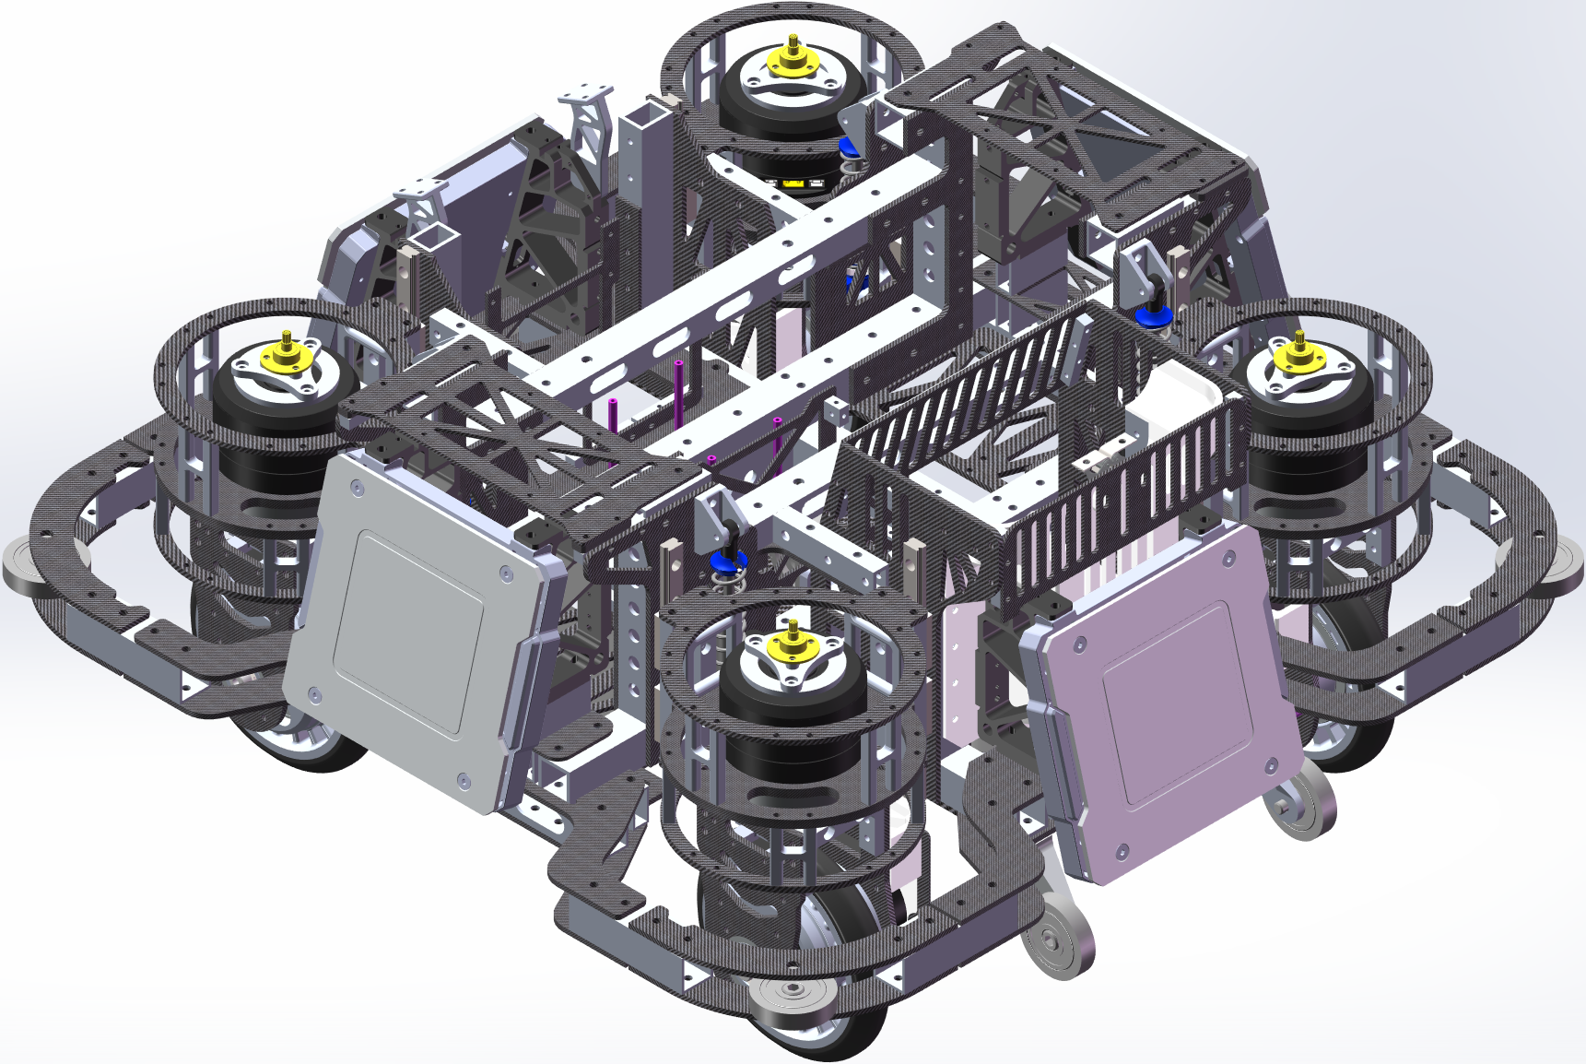
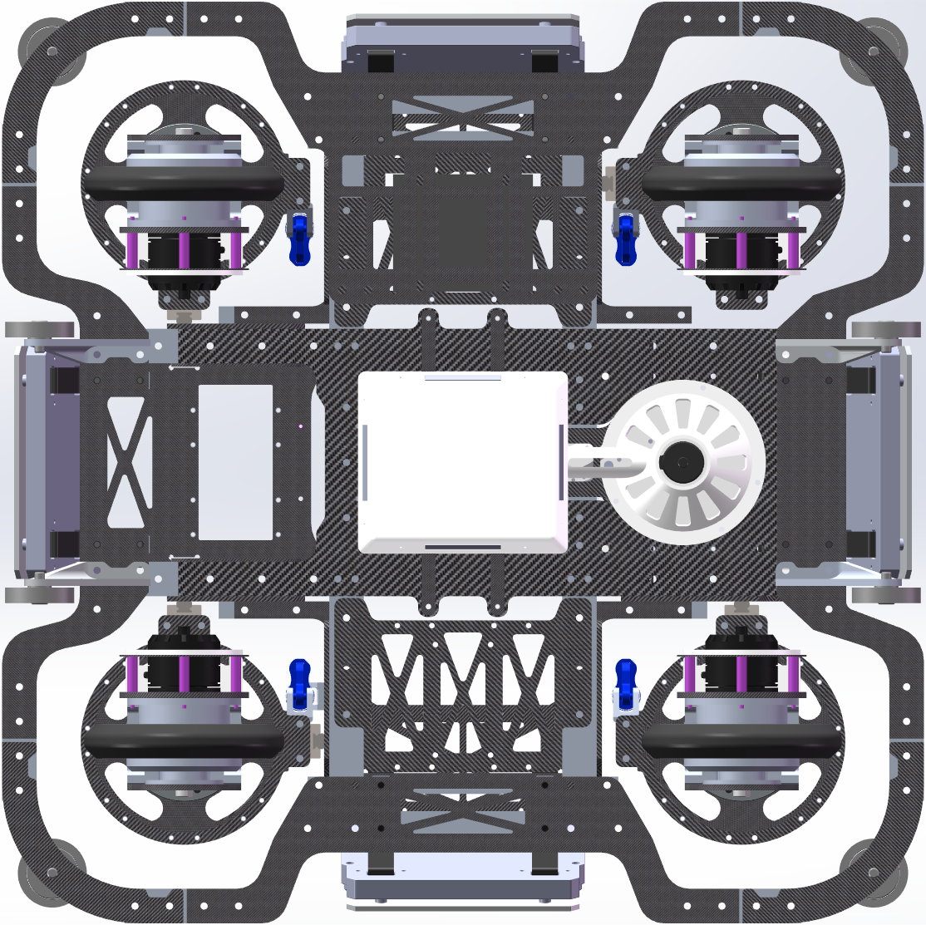
2 常见的底盘种类
舵轮底盘，触地点形成矩形
俯视图 等轴测视图 仰视图

Slide 8

2 常见的底盘种类
平衡底盘

Slide 9
2 常见的底盘种类
全向轮底盘
单个轮组存在自由平移方向，易打滑，但不易因急转向侧翻
旋转时电机输出的力和速度均没有损失
平动时需轮组电机提供的扭力数值比底盘在轮组所需牵引力大一些，因此起步慢一点。但与此同时，需轮组电机提供的速度数值比底盘在轮组所需线速度小一些
底盘边框一般是圆的，占用空间小，整车轻便
旋转无损，平动需大力
麦轮底盘
单个轮组存在自由平移方向，易打滑，但不易因急转向侧翻
平动时电机输出的力和速度均没有损失（不考虑滚子打滑）
旋转时需轮组电机提供的速度数值比底盘在轮组所需线速度大一些，因此速度上限小一点。但与此同时，需轮组电机提供的扭力数值比底盘在轮组所需牵引力小一些
底盘边框一般是方的，占用空间较小，整车相对轻便
由于悬挂位置特性，横移时操作视角易滚转
平动无损，旋转需大速
舵轮底盘
单个轮组无自由平移方向，不易打滑，但易因急转向侧翻
各向移动与旋转均在力与速度上没有损失，但比赛中舵向电机会占用一部分底盘功率
底盘边框方圆均可，占用空间较大
由于存在舵向电机，同样水平设计的情况下整车一般重量高一点，占用空间大一点

Slide 10
3 底盘要完成的工作
运动学与动力学逆解算：根据遥控器或小电脑输入的控制信号，即底盘平动速度与角速度的目标值，解算到每个电机的速度or扭矩（或电流）目标值
是底盘运动的根本
位姿与运动学解算：根据底盘陀螺仪与每个电机的数据，确定当前底盘的朝向，进而确定在场地坐标系（Odom系）下的速度与角速度的值
底盘动力学闭环对电机的前馈、小陀螺、上坡功率分配时需要使用，后面也会发给小电脑用于自瞄的预判

Slide 11
3 底盘要完成的工作
其它相关适配算法
牵引力补偿：防止坡上打滑
阻力补偿：轮组机械结构导致的阻力
功率控制：比赛对底盘有功率限制
速度规划：操作手只有WSAD，直接映射到最大速度上会导致急加速急刹车，对操作手手感不好，过于剧烈的转向也会导致翻车，因此需要一定的规划
全向轮与麦轮底盘
陀螺仪纠偏：该两种底盘存在滚子容易打滑，当整车重心不均情况下底盘可能会因打滑而漂移，速度方向呈现出朝向某个恒定方向的稳定偏移。陀螺仪纠偏算法可缓解该现象
舵轮底盘
舵向电机就近转位：舵向电机控制底盘轮组方向，轮向电机控制底盘轮组角速度。而对于底盘来说，我们更需要方向上的精准性，也更需要方向上的快速响应，因此舵向电机需要在角度改变时就近转位。举一个典型例子：你在前进，舵向电机位于0°，轮向电机5rad/s，想后退了，这时候让轮向电机直接变成-5rad/s是比舵向电机转180°更适宜的。此外，在车车高速运动时，舵向电机快速改变方向，也易造成底盘的打滑与侧翻
速度与扭矩投影：由于轮向电机的朝向受舵向电机当前角度的影响，在转向的中间过程中轮向电机可能也有输出。这时如果直接输出该速度或者扭矩，可能会导致底盘漂移。因此需要在舵向电机当前角度与目标角度之间的差值上进行投影。这样的话即使舵轮有一定偏角，这个投影也会减少不在目标方向上的速度或者扭矩的影响。极端地，当偏角差值为90°时，即轮组当前朝向与轮组目标朝向垂直，此时对应的轮向电机角速度、扭矩应为0

